Slide 1
POINT SUR LES MIROIS
JANVIER 2019
Binoculaire Leica S8 APO (lumière blanche X1-8)
Caméra MC120 HD 2.5Mpixel CMOS-c Taille pixel 2.35 μm
Analyse en conditions ISO5
Spectromètre SIMS/XPS (à faire)
Microscope AFM Anasys

Slide 2
CAVITE S-BOX
W
Caméra 3
Caméra 4
M2
C4
LM4
M1
Θ1
C3
L3
LM3
M
Θ2
W
L4
L2
Légende :
M = Miroir
W = Wedge
BS = Beam Splitter
D = 70 mm
Caméra 2
W
Θ1
Θ2
L1
C2
LM2
LM1
M3
M4
BS
L0 = 1000 mm
LM1 = 15 cm
LM2 = 23 cm
LM3 = 32 cm
LM4 = 17,6 cm
C2 = 24 cm
C3 = 15,5 cm
C4 = 17 cm
2 cm à ajouter pour
l’épaisseur des parois
de la cavité
L1 = 62 cm
L2 = 45,4 cm
L3 = 50,4 cm
L4 = 67,4 cm

Slide 3
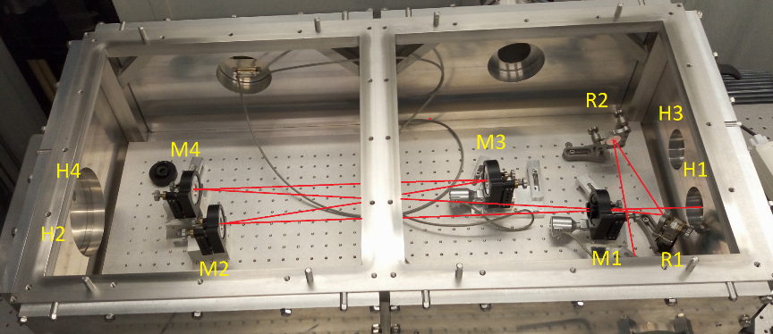
CAVITE S-BOX

Slide 4
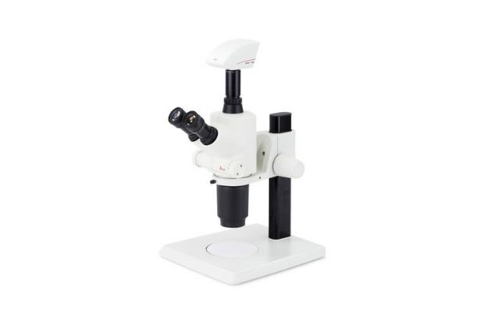
IMAGES EN LUMIERE BLANCHE A LA BINOCULAIRE LEICA
Binoculaire Leica S8 APO (lumière blanche X1-8)
Caméra MC120 HD 2.5Mpixel CMOS-c Taille pixel 2.35 μm

Slide 5
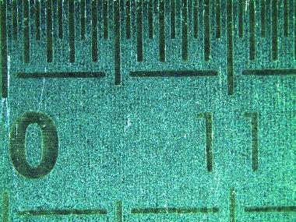
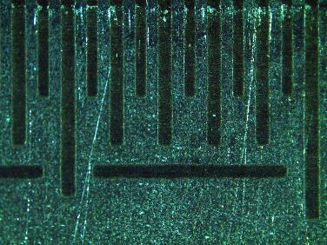
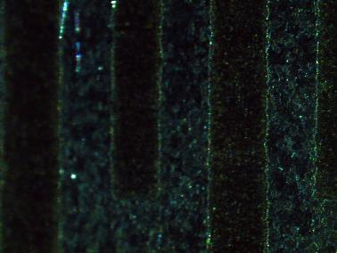
CALIBRATION BINOCULAIRE
X1
13 mm
X2
6,5 mm
X8
1,8 mm

Slide 6
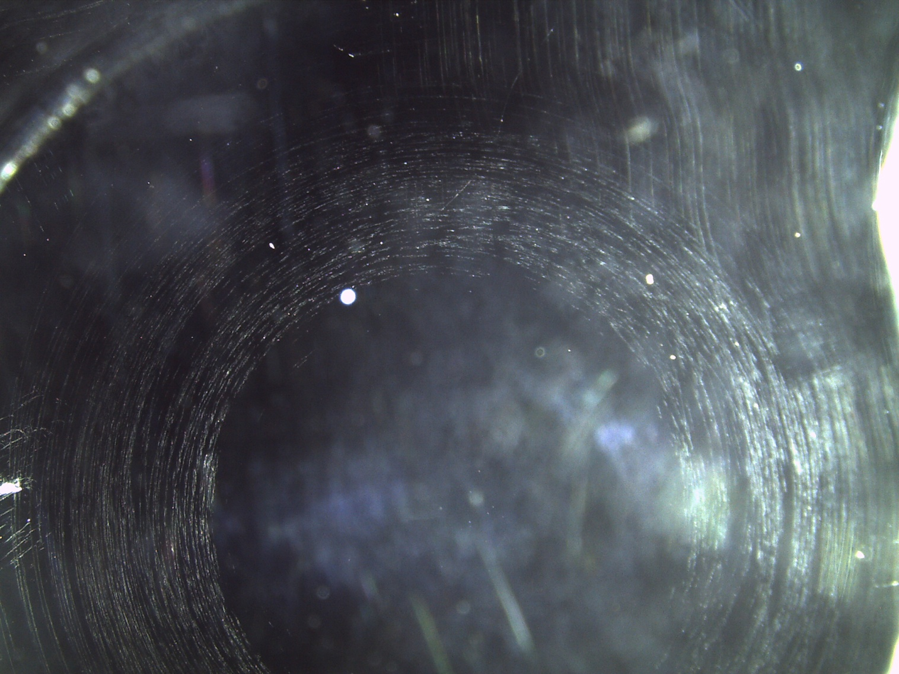
MIROIRS S-BOX
M2 X1 face arrière

Slide 7
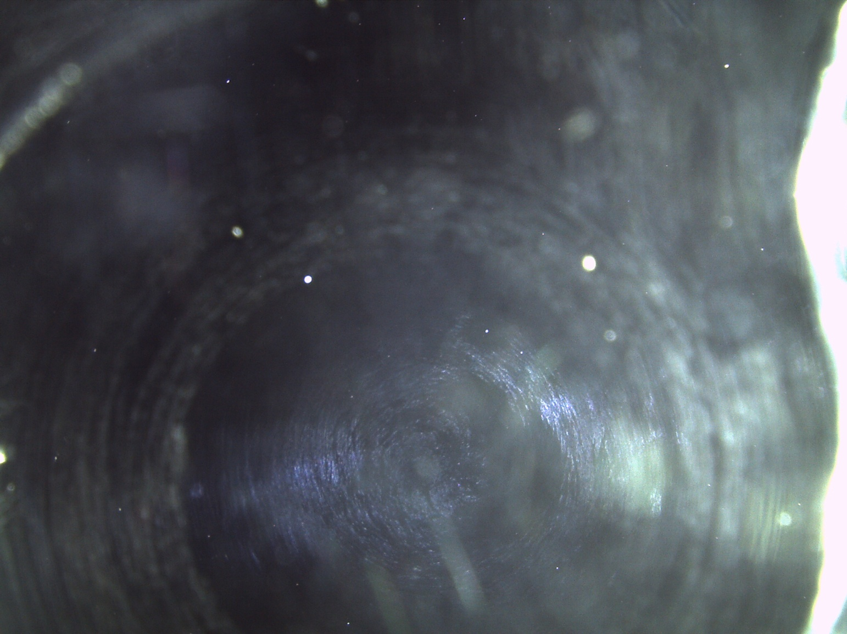
MIROIRS S-BOX
M2 X1 face avant

Slide 8
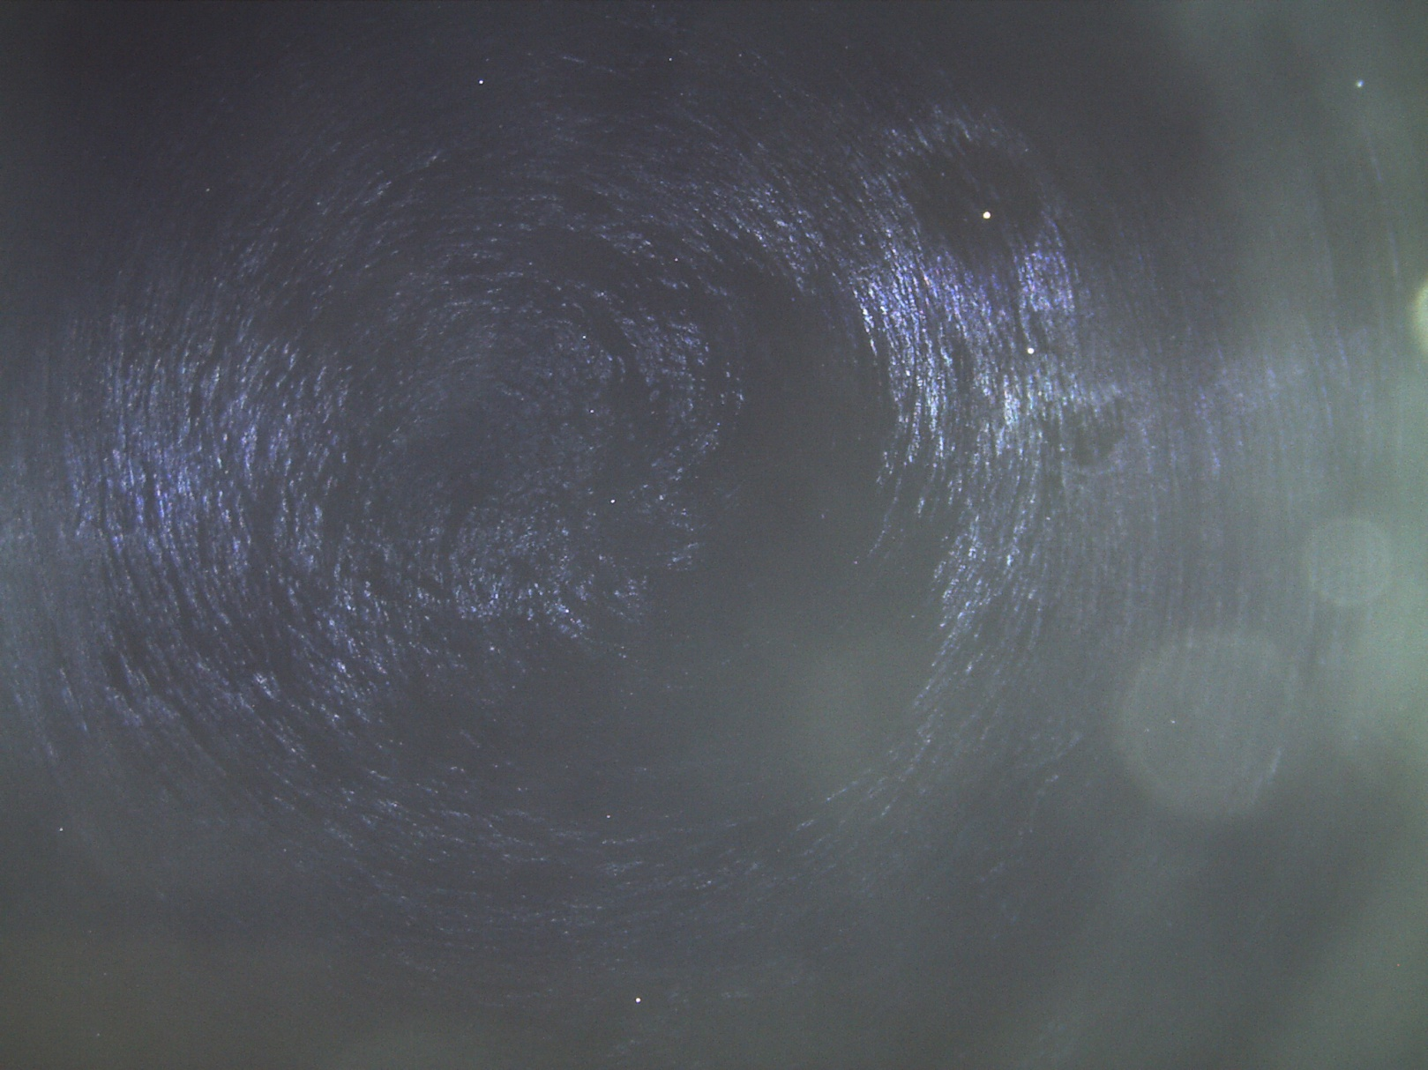
MIROIRS S-BOX
M2 X2 face avant

Slide 9
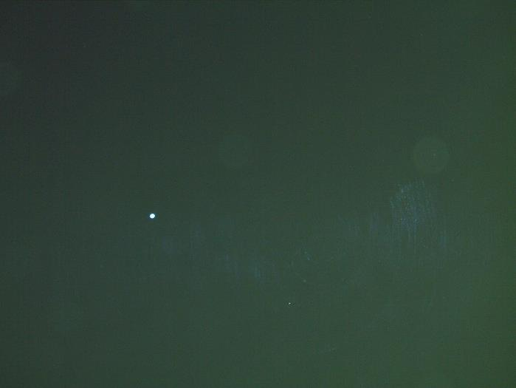
MIROIRS S-BOX
M4 X1 face avant

Slide 10
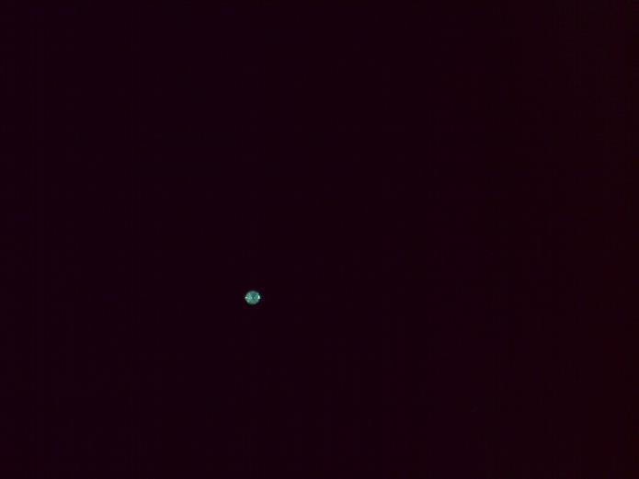
MIROIRS S-BOX
M4 X8 face avant

Slide 11
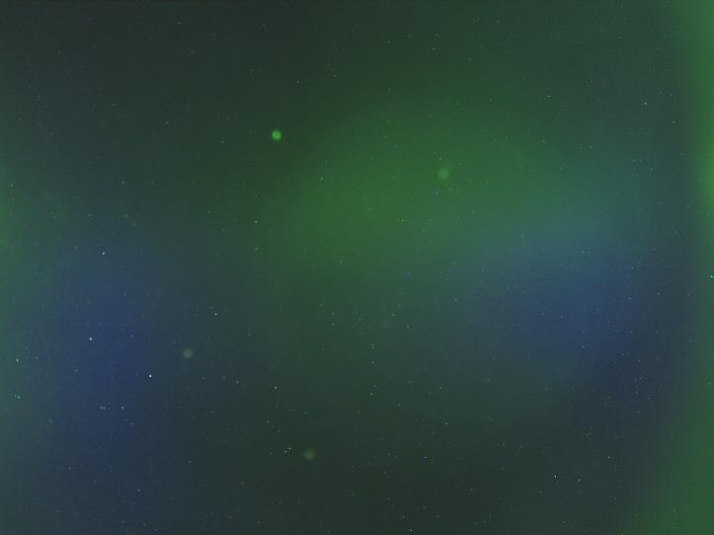
MIROIRS S-BOX
M1 X1 face avant

Slide 12
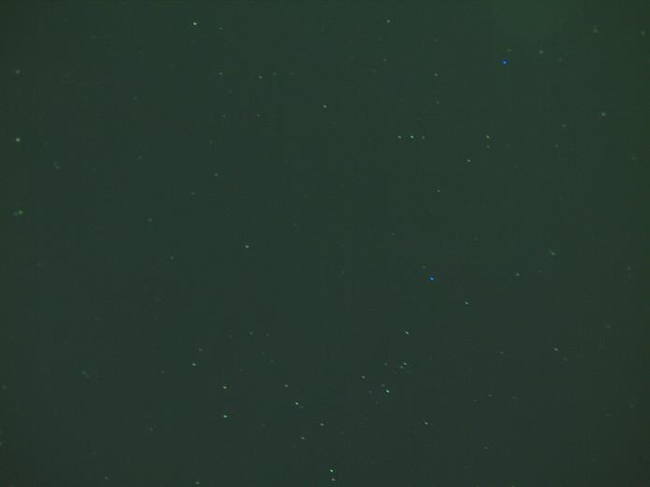
MIROIRS S-BOX
M1 X4 face avant

Slide 13
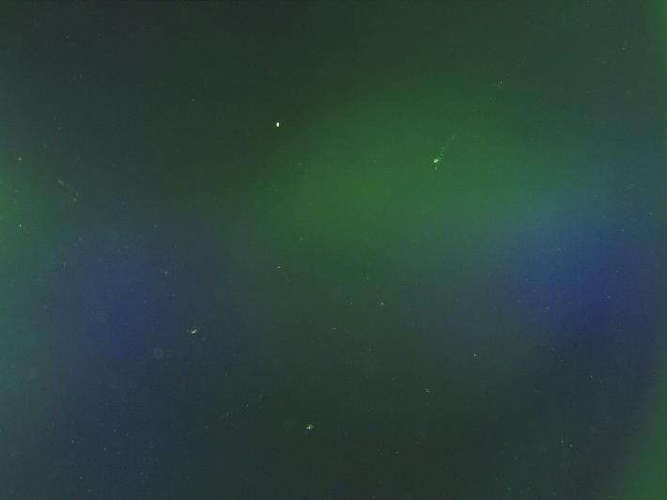
MIROIRS S-BOX
M1 X1 face arrière

Slide 14
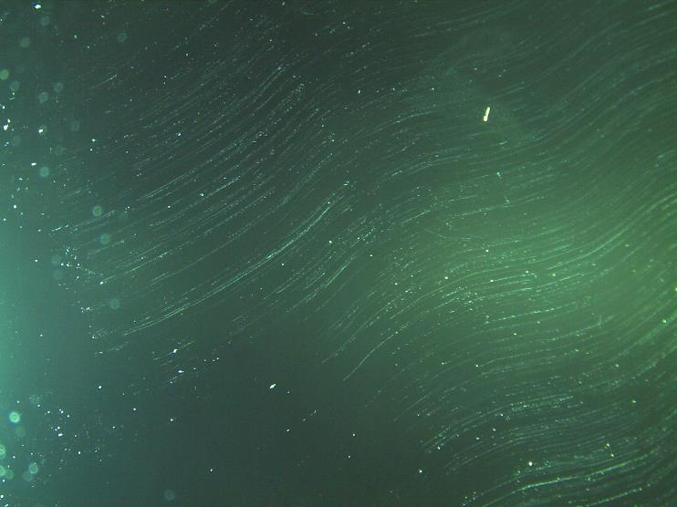
MIROIRS S-BOX
M3 X1 face arrière

Slide 15
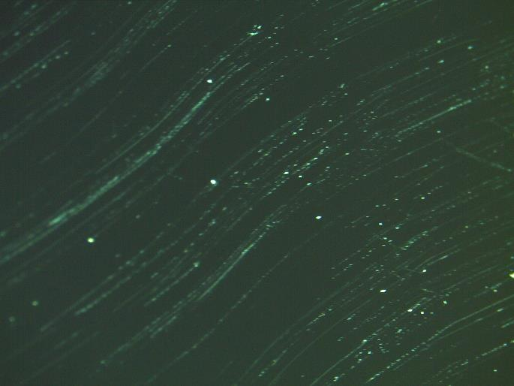
MIROIRS S-BOX
M3 X3 face arrière

Slide 16
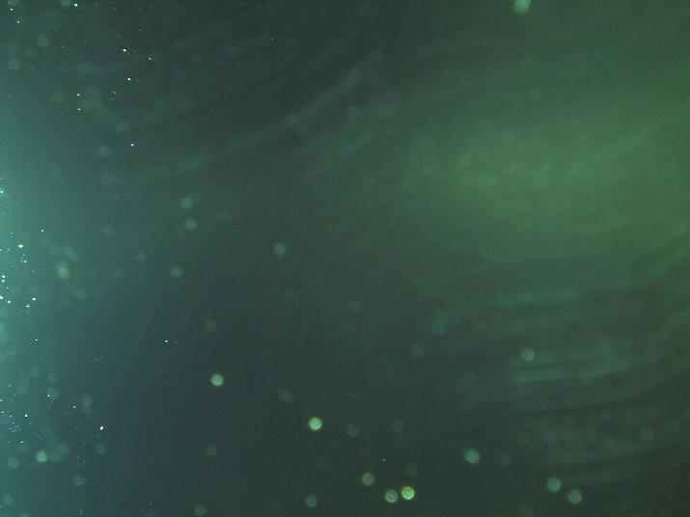
MIROIRS S-BOX
M3 X1 face avant

Slide 17
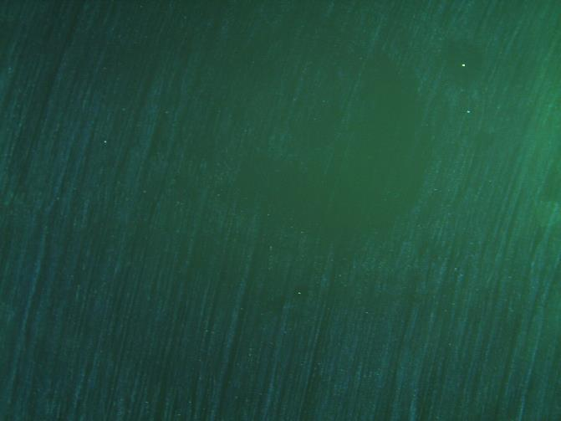
MIROIRS S-BOX NETTOYAGE
M2 X2 face avant
Après 1 nettoyage
Papier+Isoprop

Slide 18
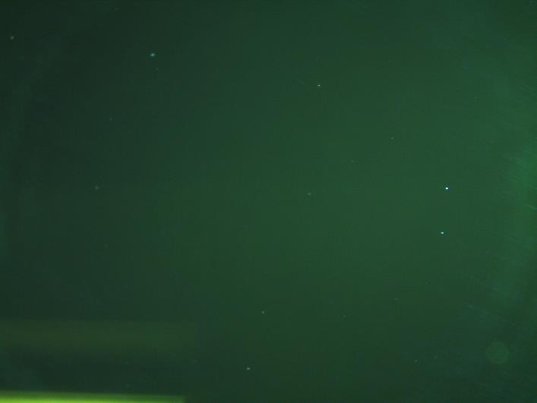
MIROIRS S-BOX NETTOYAGE
M2 X2 face avant
Après 2 nettoyages
Papier+Isoprop

Slide 19
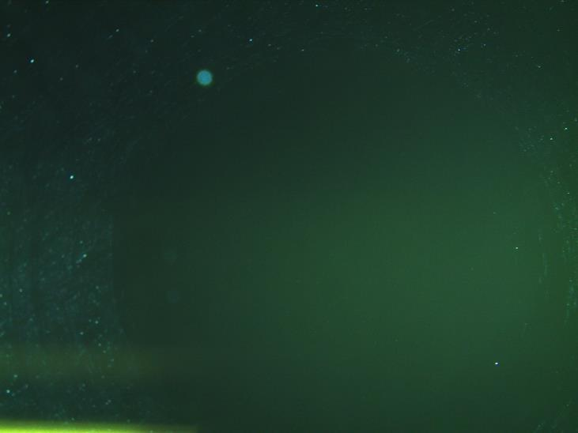
MIROIRS S-BOX NETTOYAGE
M2 X2 face arrière
Après 2 nettoyages
Papier+Isoprop

Slide 20
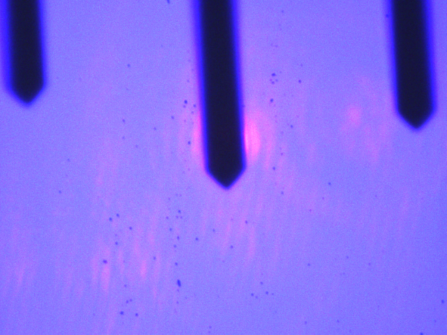
MESURE AFM SUR M1
Mode contact AU CENTRE DU MIROIR
32 µm de largeur
Zone scannée 1

Slide 21
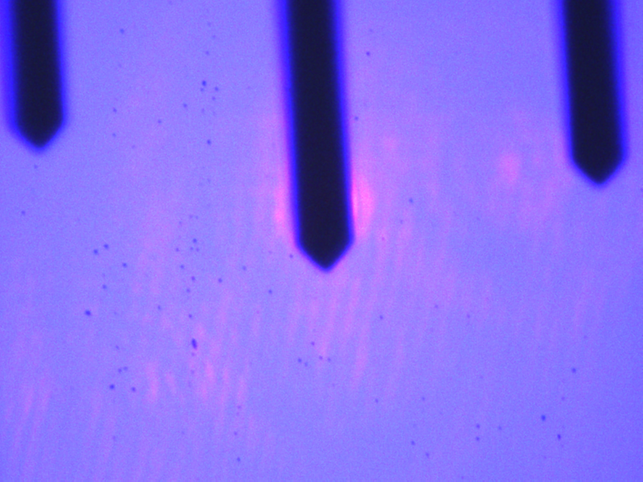
MESURE AFM SUR M1
Mode contact AU CENTRE DU MIROIR
Zone scannée 2

Slide 22
MESURE AFM SUR M1
Mode contact

Slide 23
MESURE AFM SUR M1
Mode contact zone 2

Slide 24
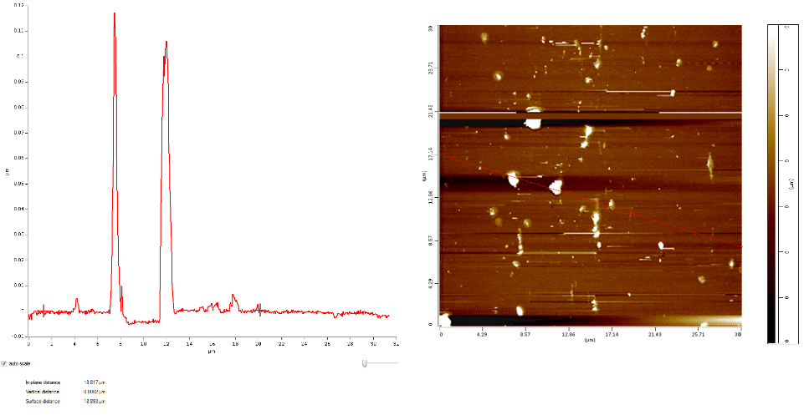
MESURE AFM SUR M1
Profils verticaux

Slide 25
MESURE AFM SUR M1
Courbes de force objet ‘mou’

Slide 26
IMAGES MIROIRS THOMX
BINOCULAIRE LEICA EN ISO5

Slide 27
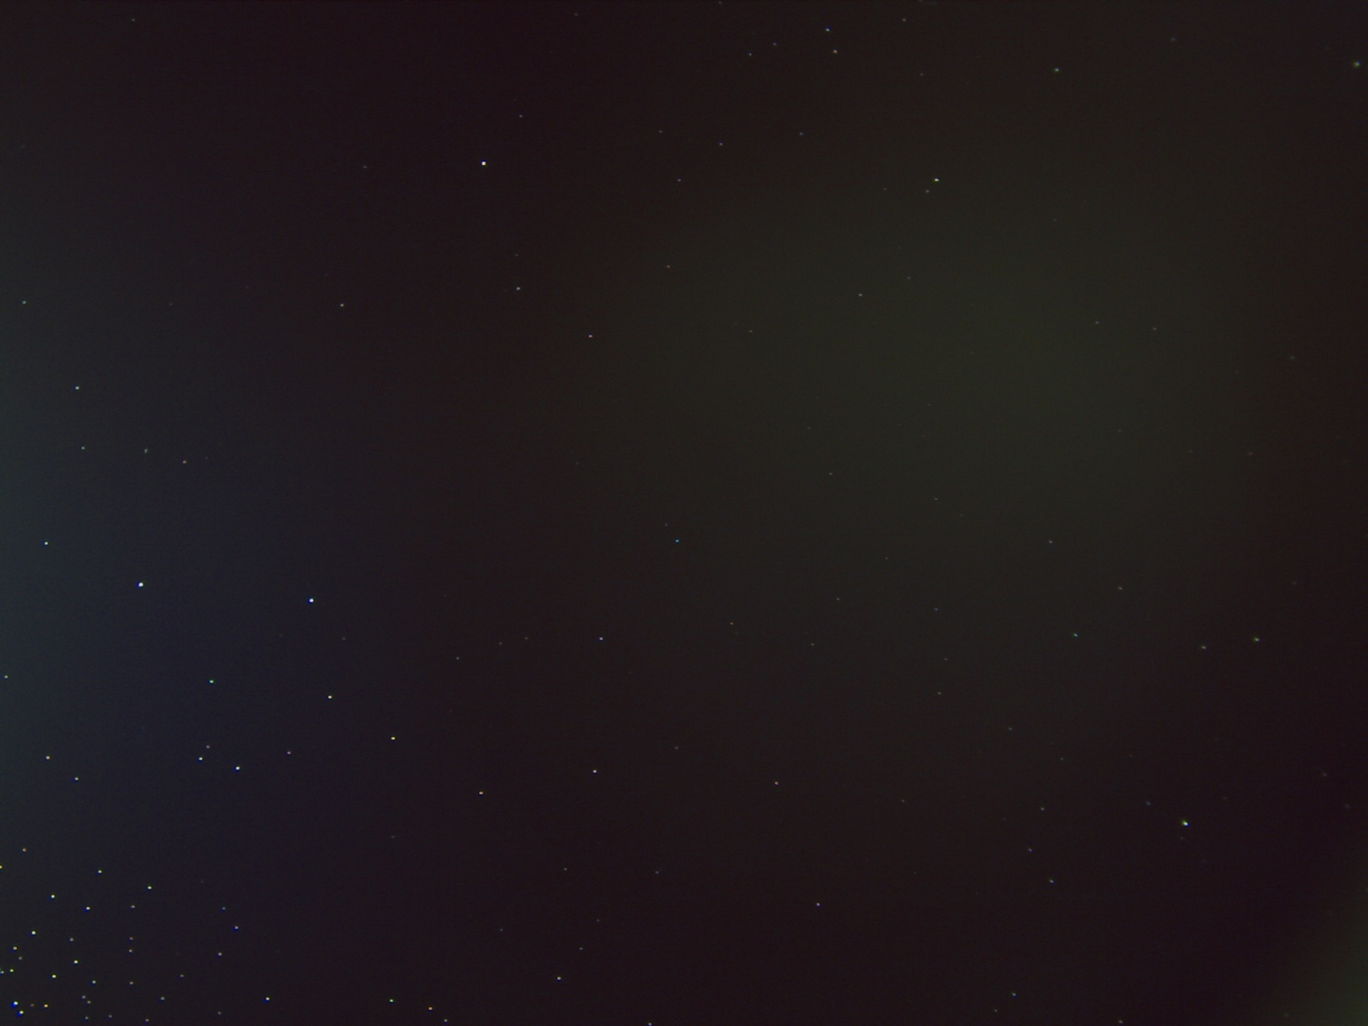
MIROIRS THOMX
Miroir Sphérique
ULE X1 face avant

Slide 28
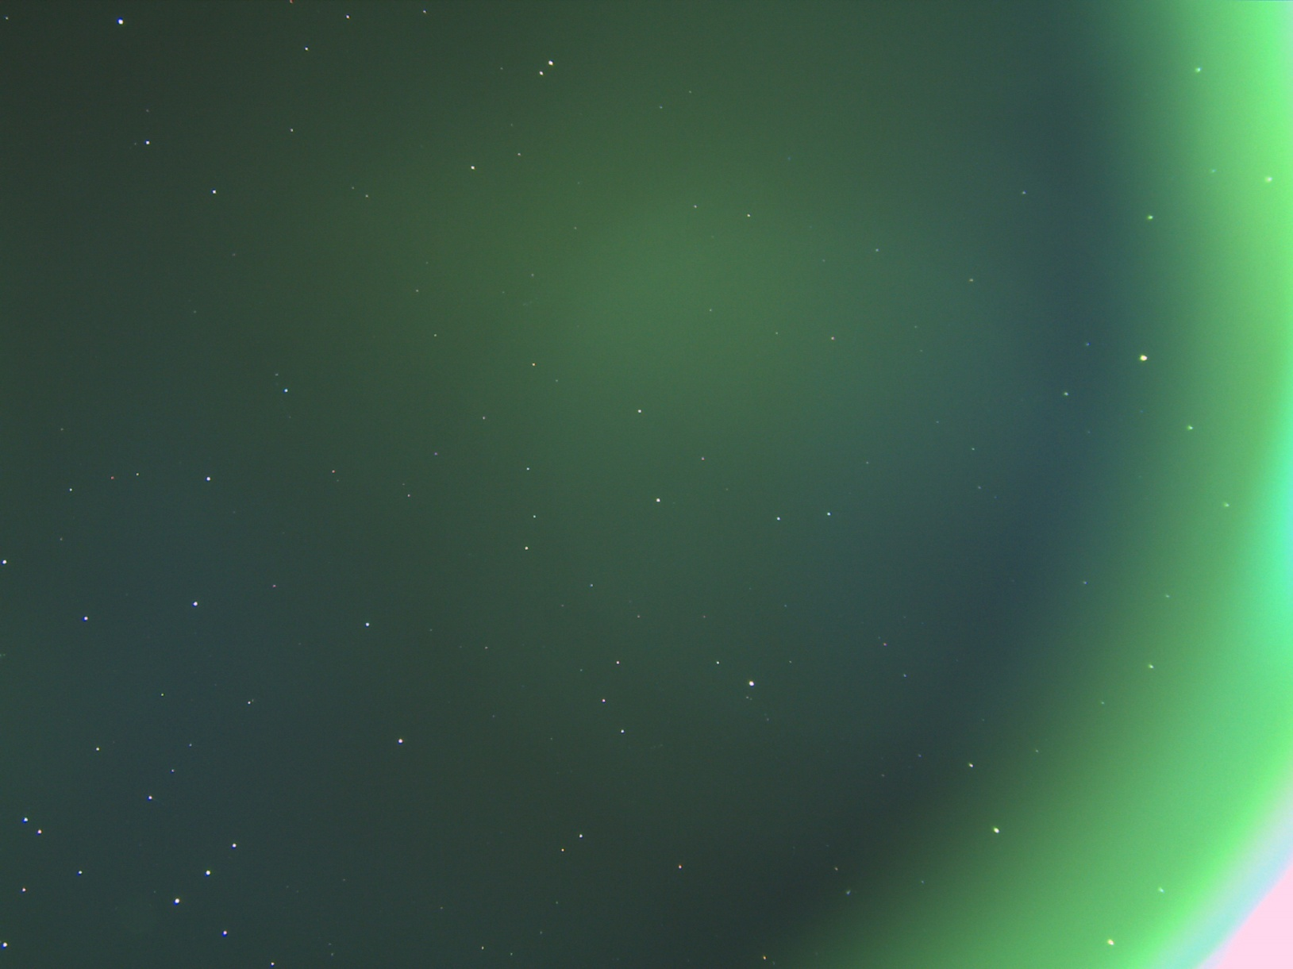
MIROIR Sphérique ULE
Miroir Sphérique
ULE X1 face avant

Slide 29
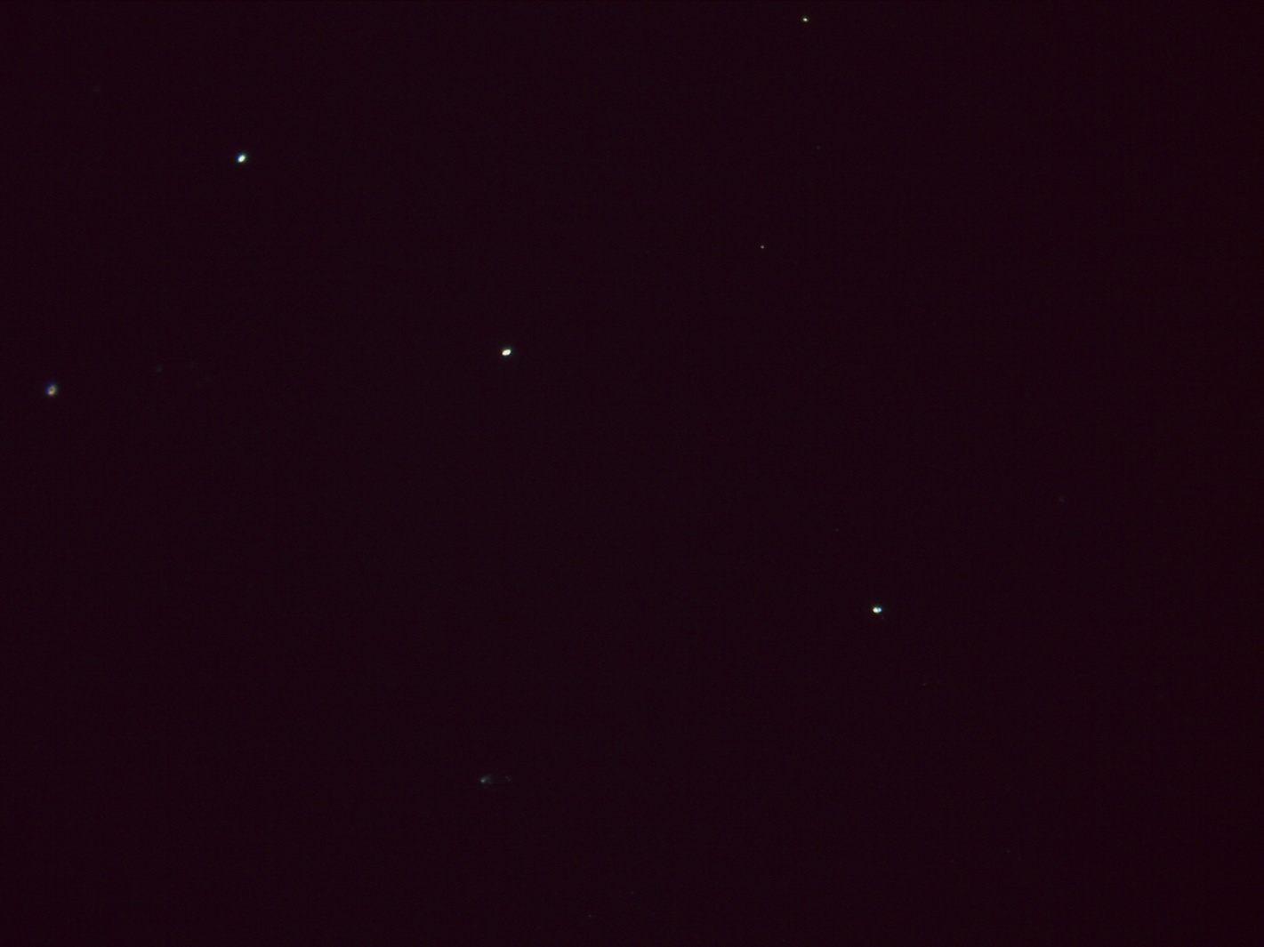
MIROIR Sphérique ULE
Miroir Sphérique
ULE X5 face avant

Slide 30
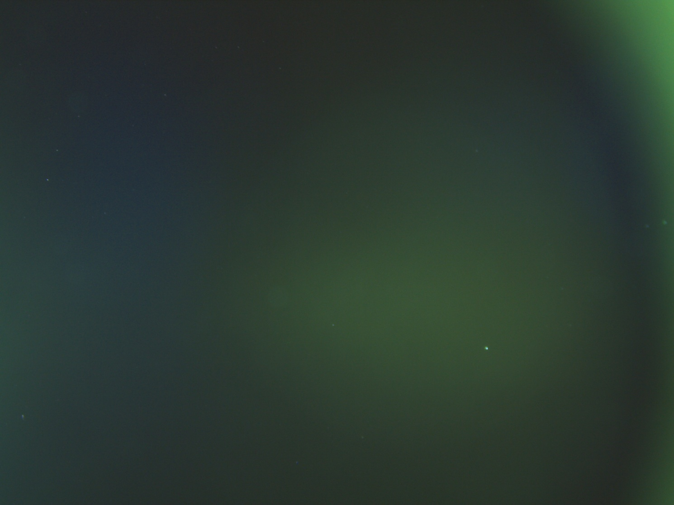
MIROIR Sphérique ULE
Miroir Sphérique
ULE X1 face arrière

Slide 31
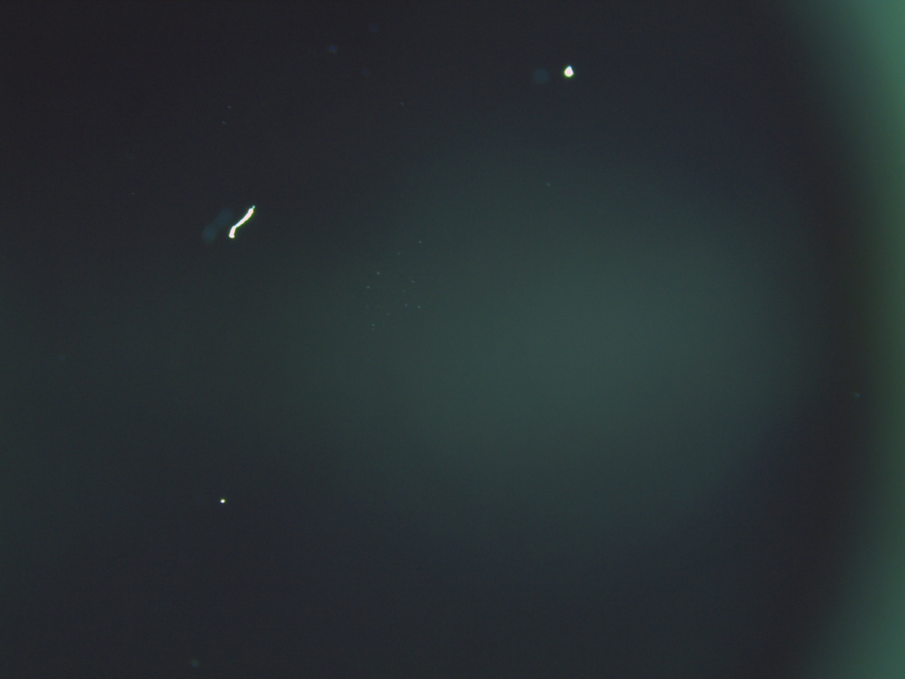
MIROIR PLAN (SAPPHIRE)
X1 face arrière

Slide 32
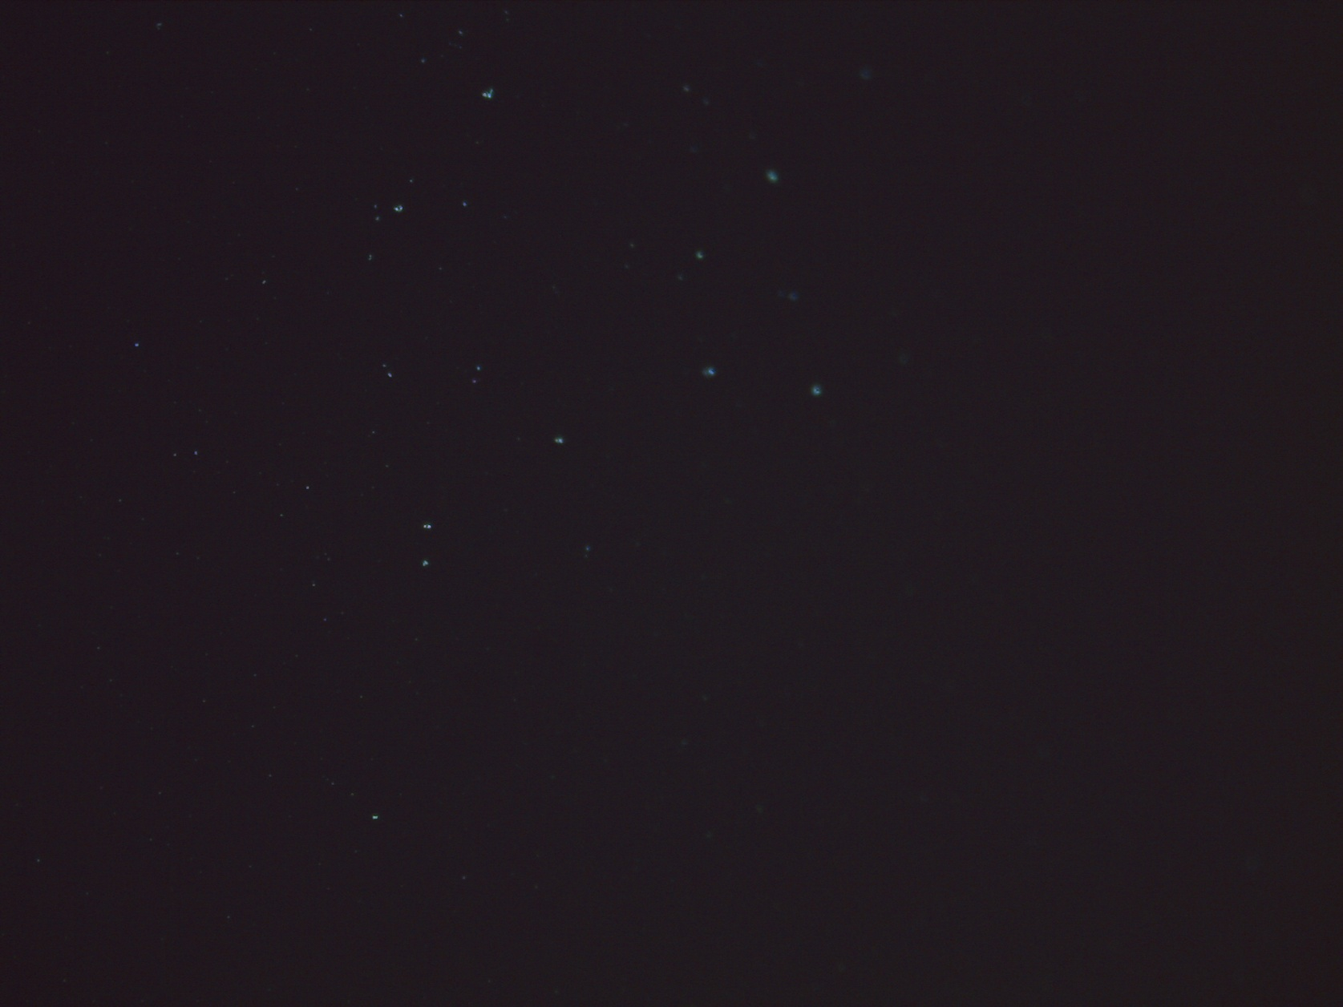
MIROIR PLAN (SAPPHIRE)
X6 face arrière

Slide 33
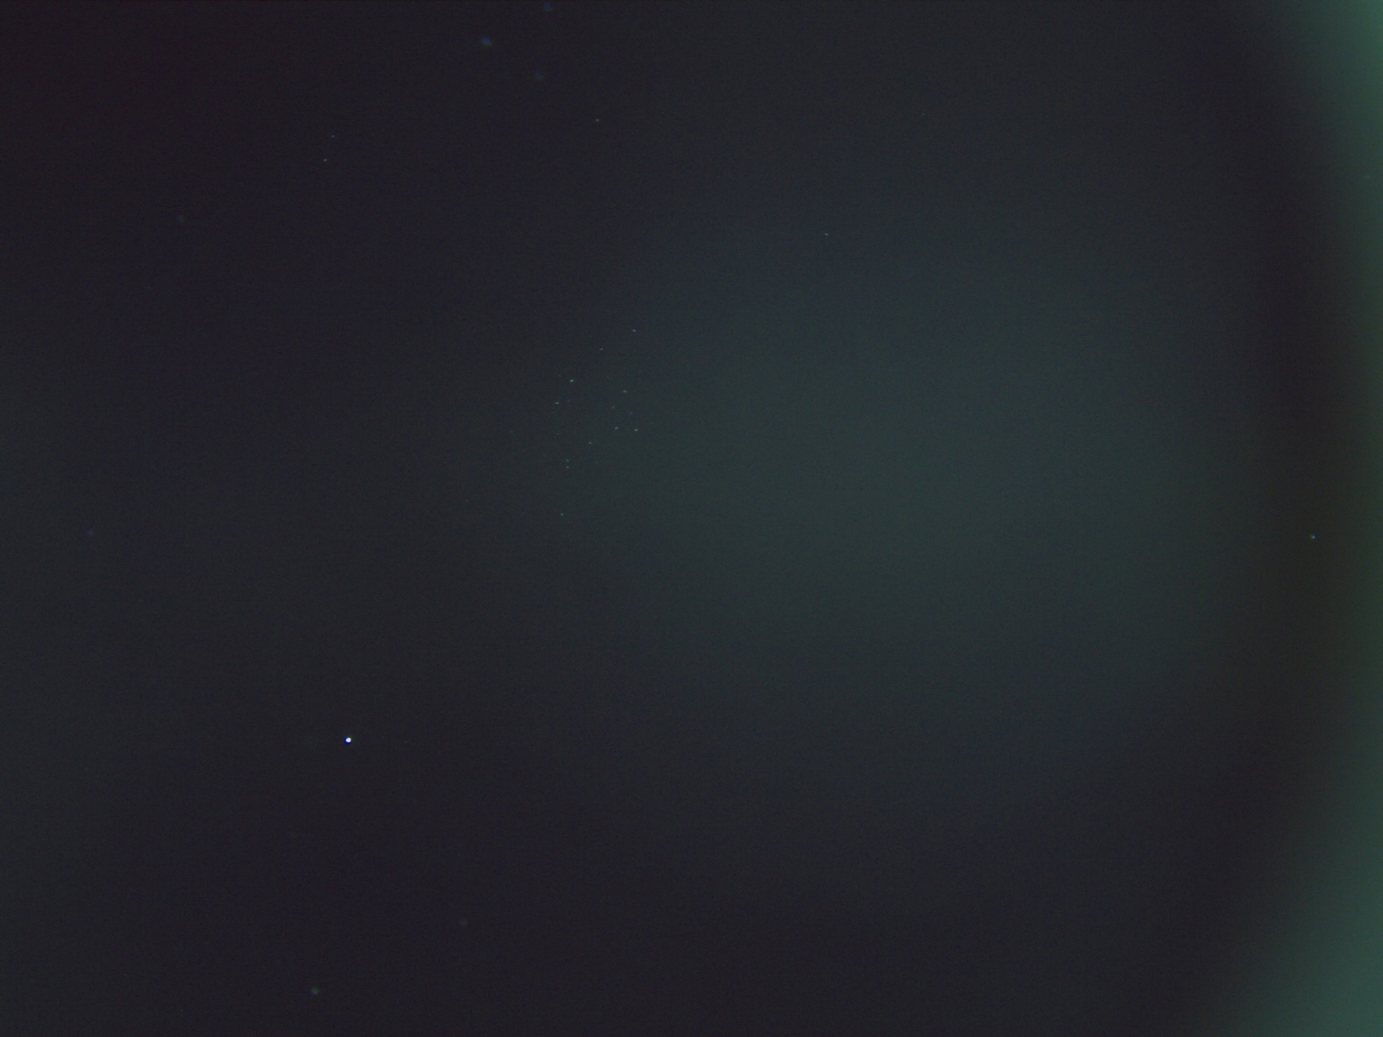
MIROIR PLAN (SAPPHIRE)
X1 face arrière
Après nettoyage
Air sec

Slide 34
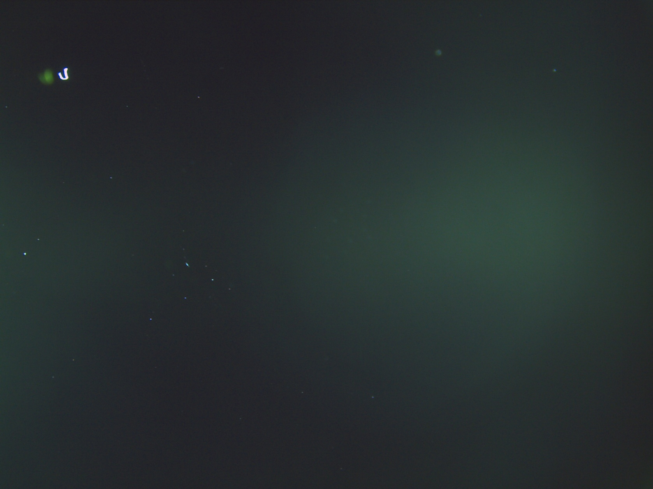
MIROIR PLAN (SAPPHIRE)
X1 face avant

Slide 35
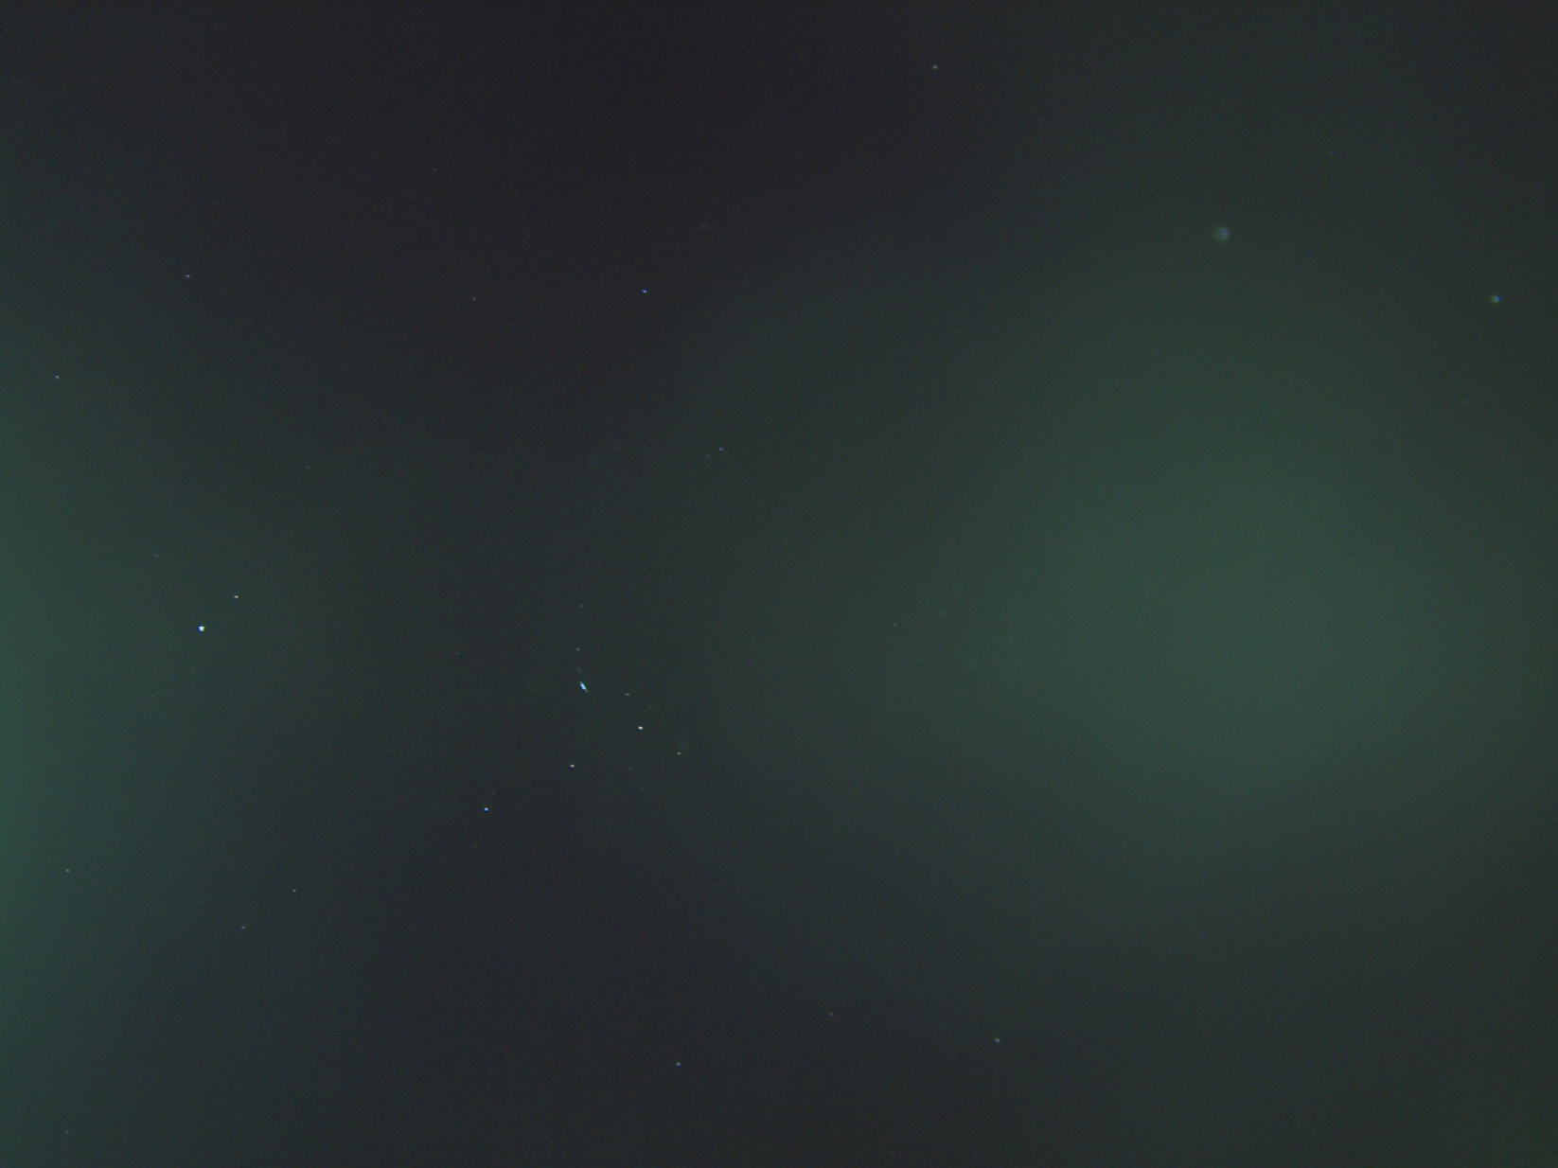
MIROIR PLAN (SAPPHIRE)
X1 face avant
Après nettoyage
Air sec

Slide 36
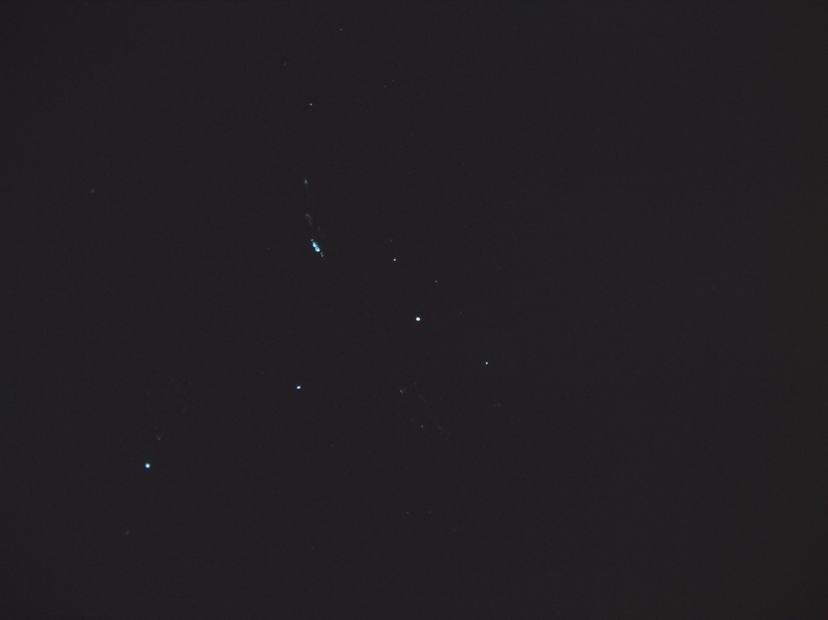
MIROIR PLAN (SAPPHIRE)
X4 face avant
Après nettoyage
Air sec

Slide 37
BILAN
Origine des impacts.
Sbstrats ou dépôt
Effet sur la finesse
Évolution de ces défauts sous hautes puissance…
Contaminations possibles…

